Slide 1
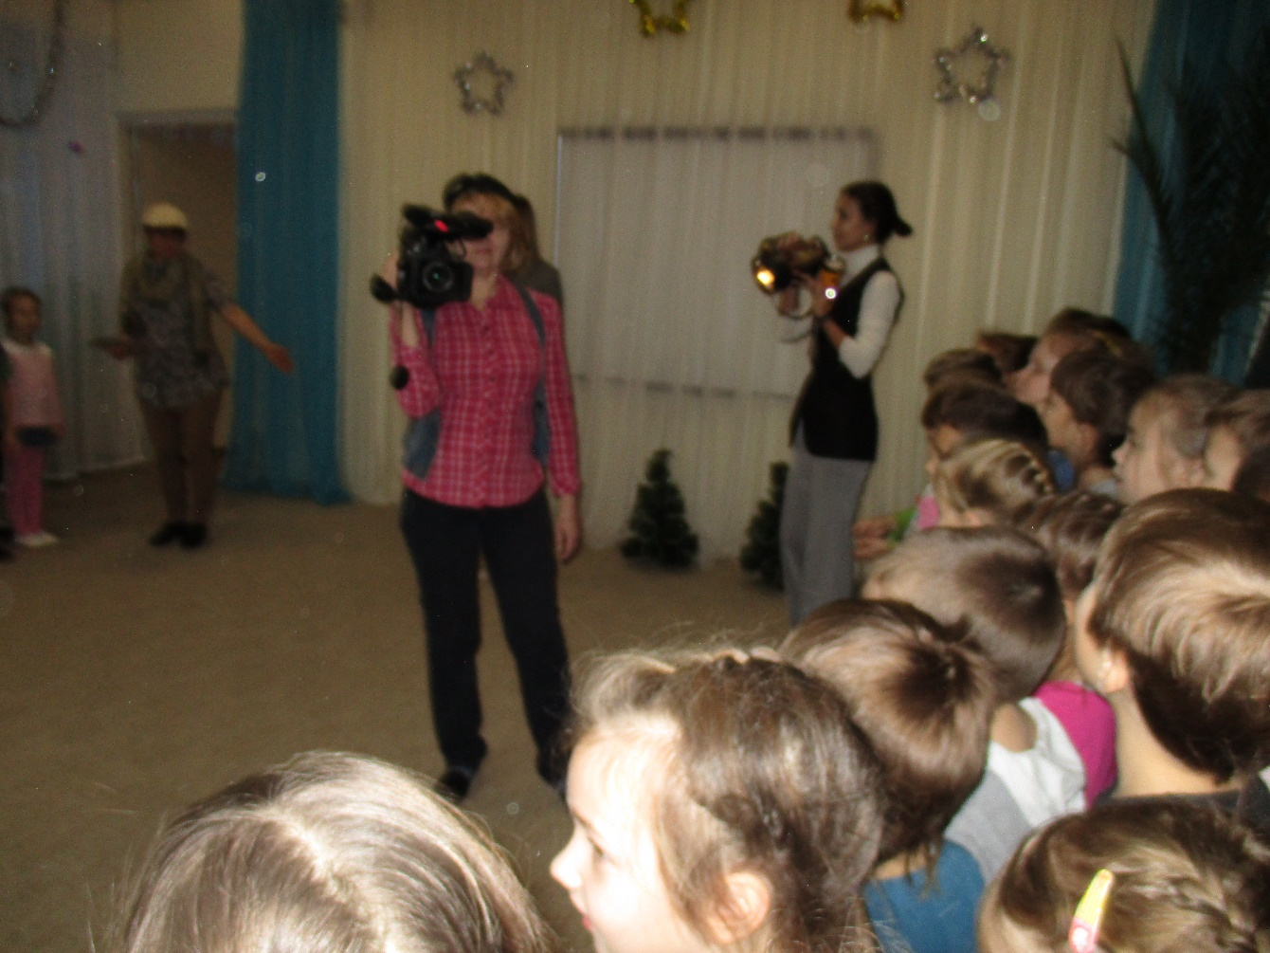
Квест- игра «КиноВидение»

Slide 2
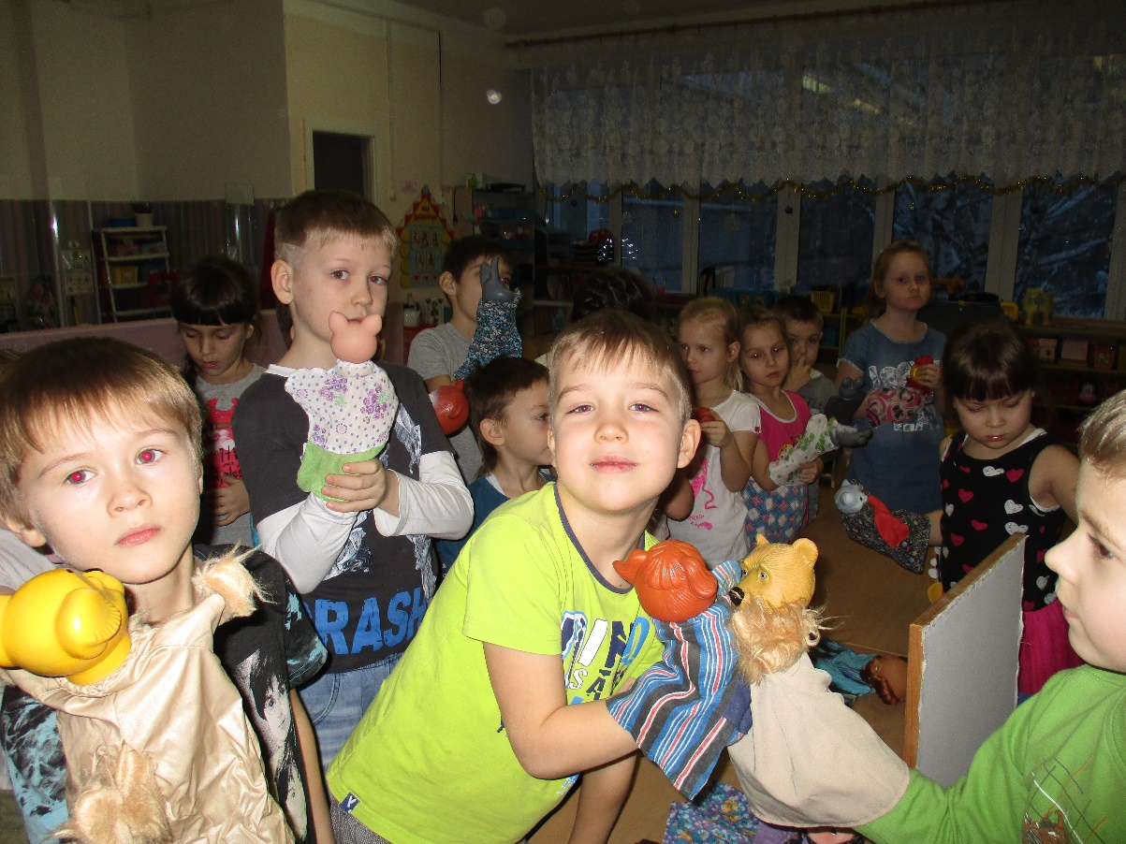
Съемочная площадка «Кукловоды»

Slide 3
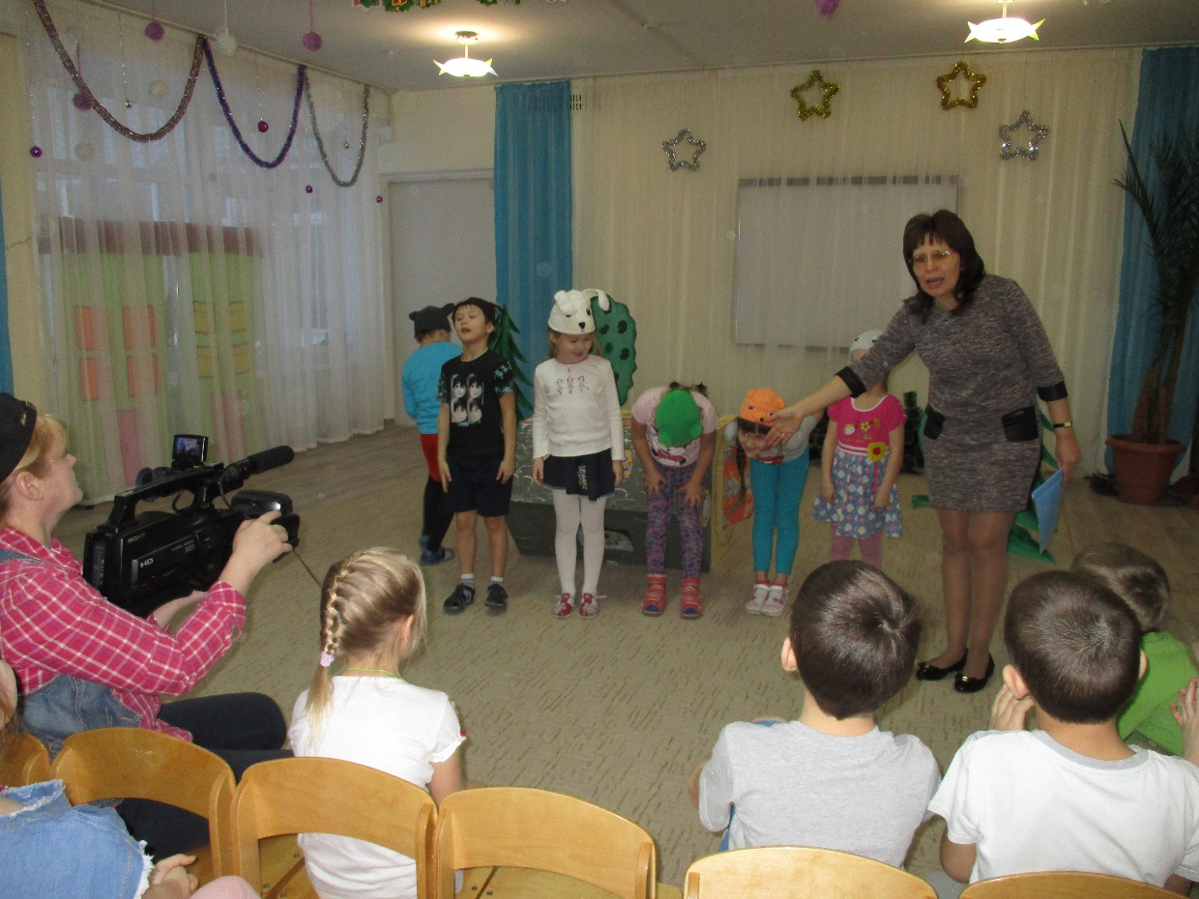
Съемочная площадка «Киноплощадка»

Slide 4
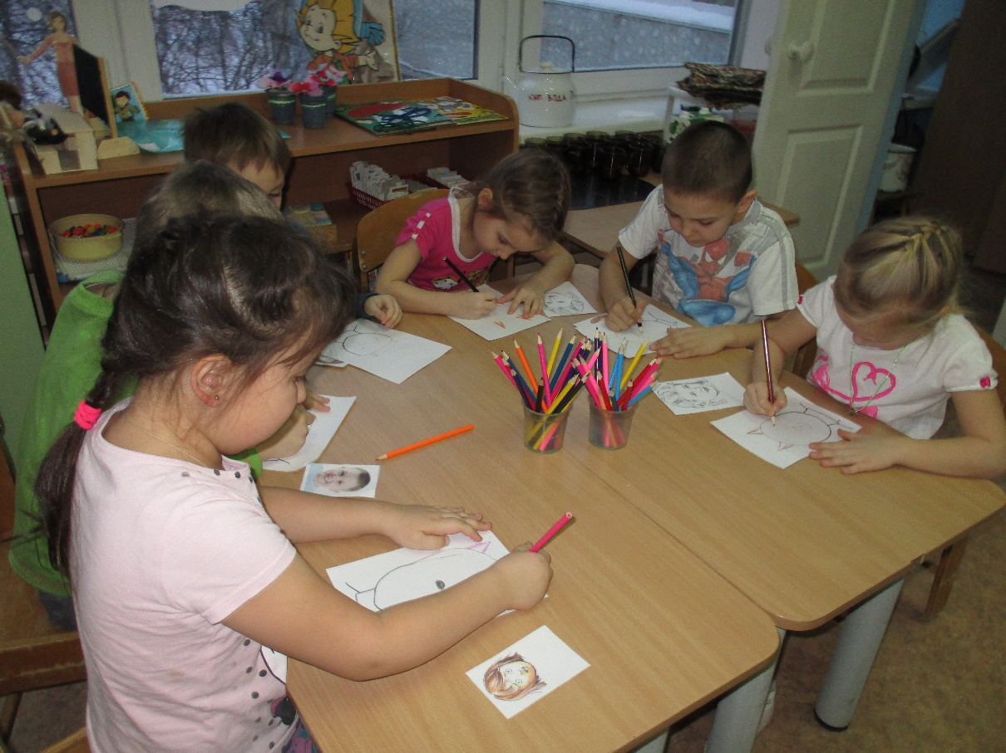
Съемочная площадка «Гример»

Slide 5
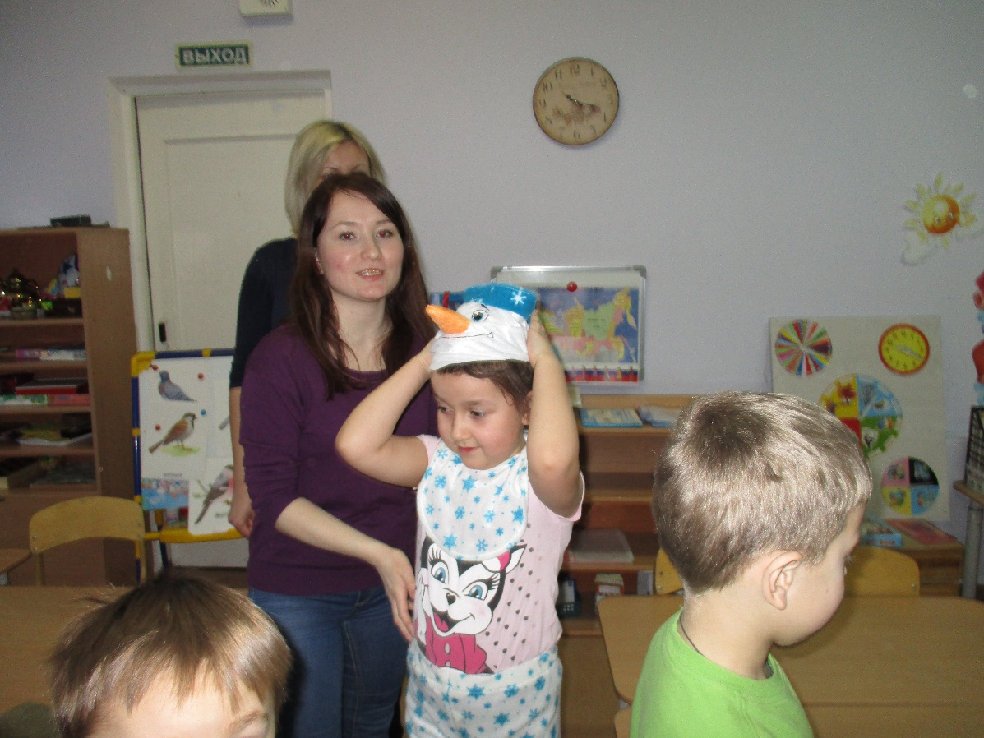
Съемочная площадка «Костюмерная»

Slide 6
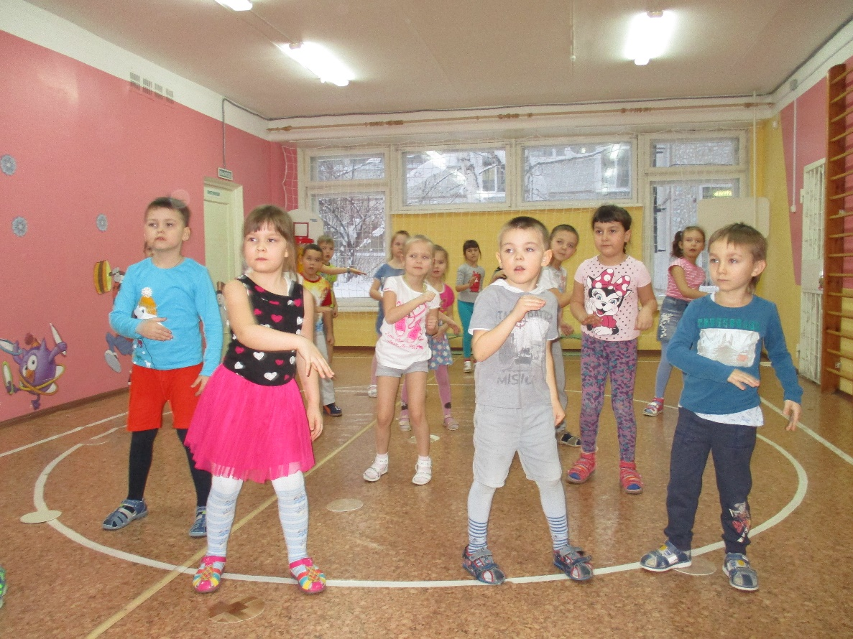
Съемочная площадка «Хореограф»

Slide 7
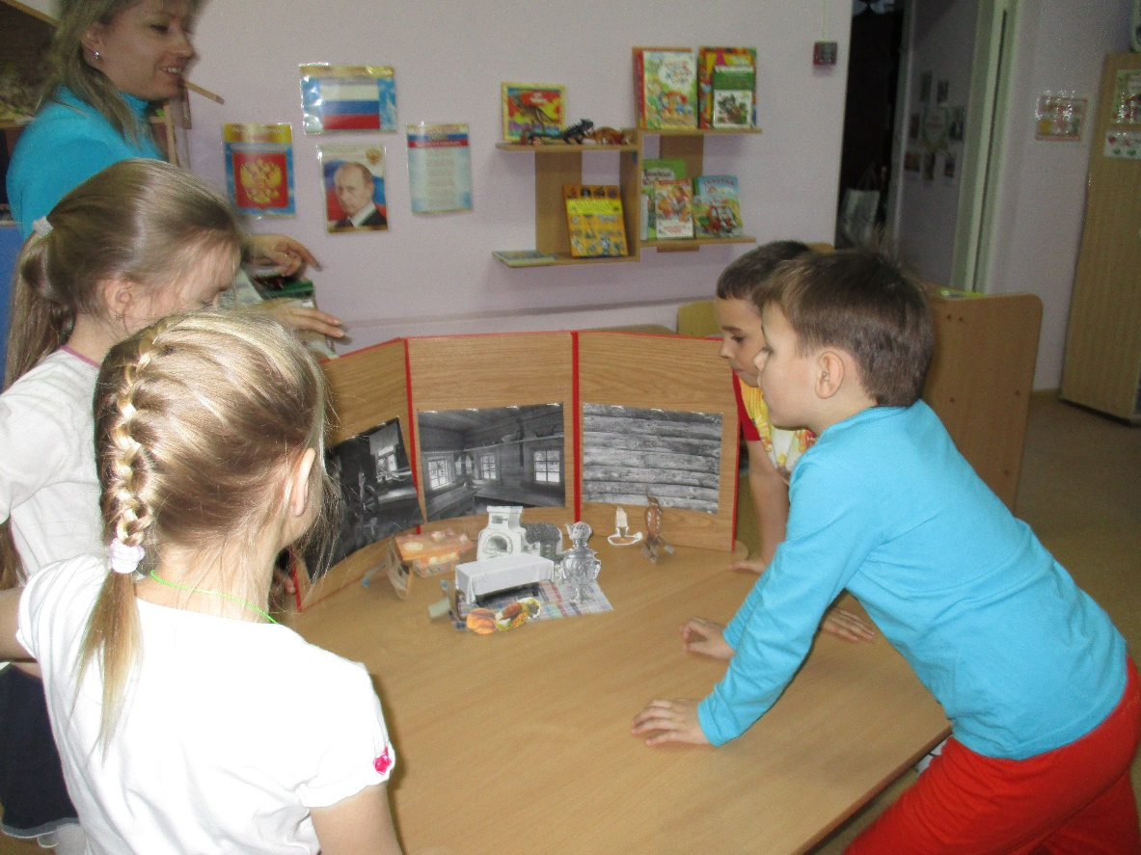
Съемочная площадка «Декоратор»

Slide 8
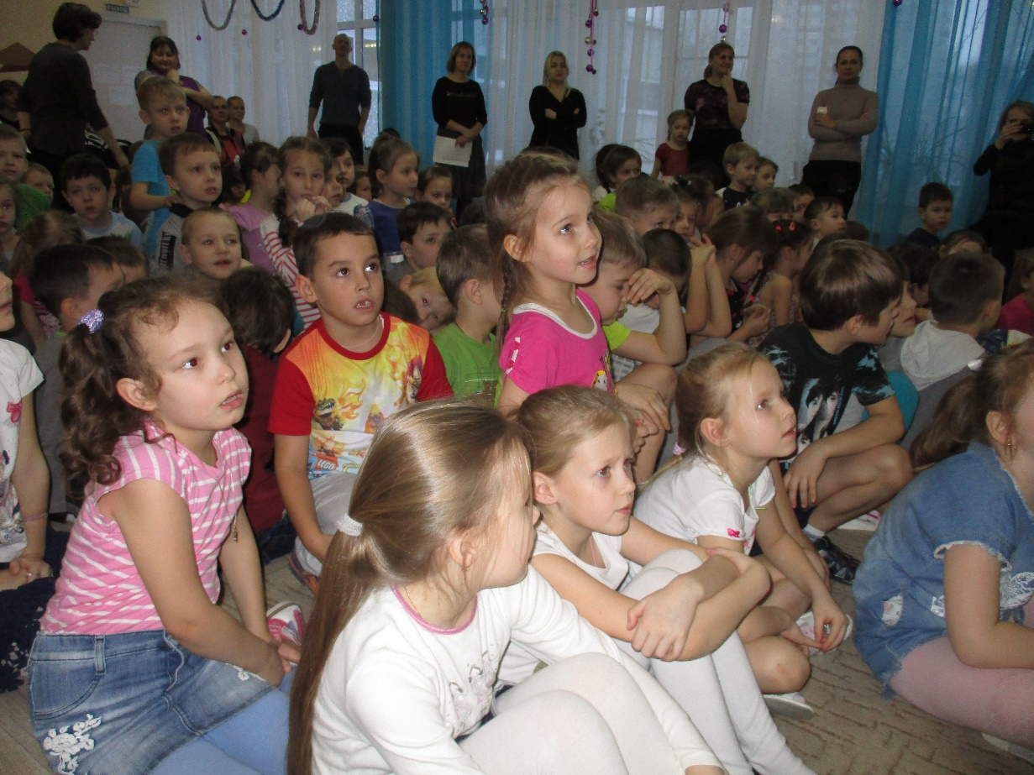
Караоке песен из мультфильмов

